Slide 1
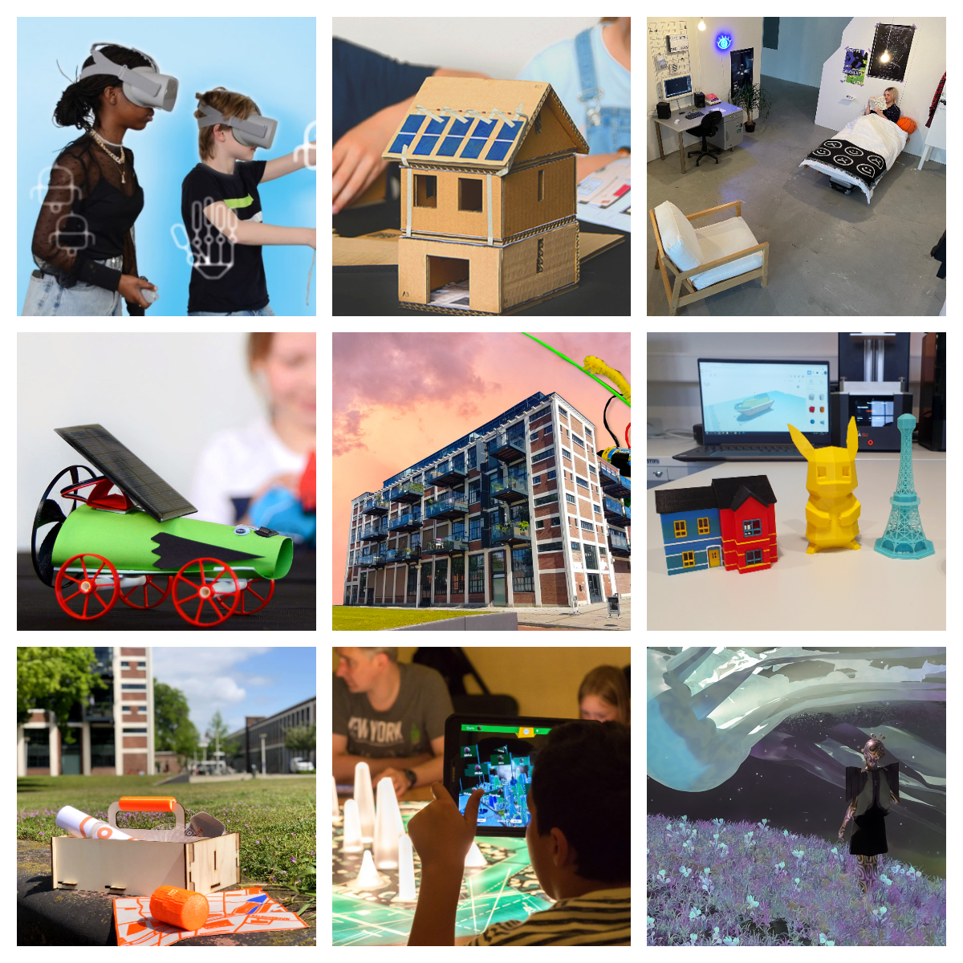


Slide 2



Slide 3
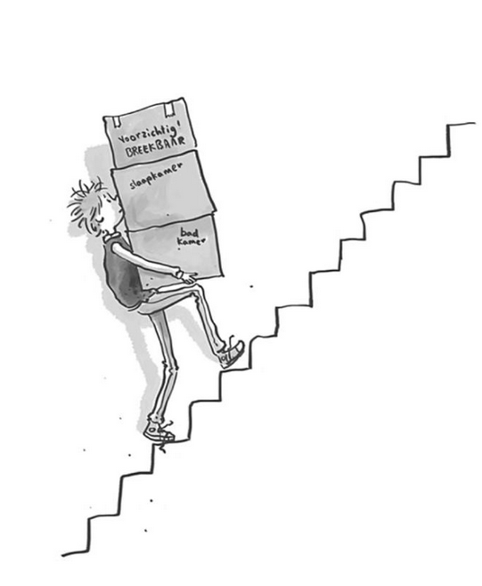
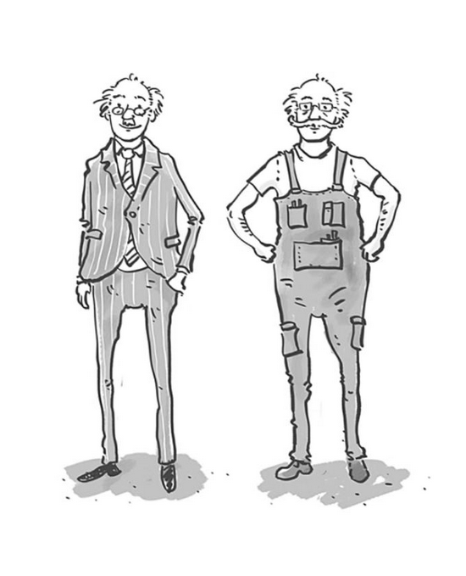
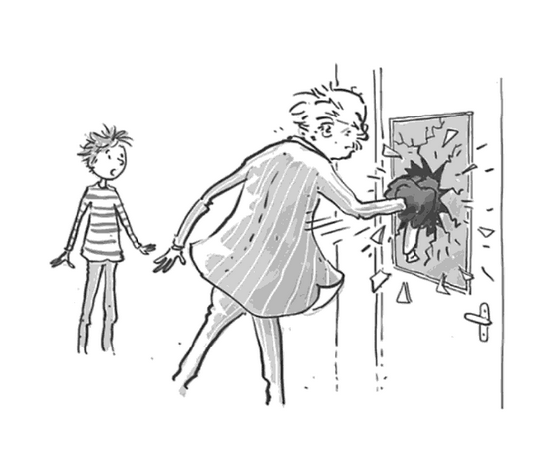

Slide 4
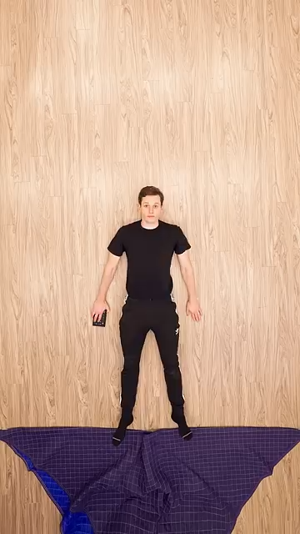
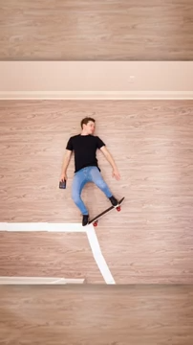

Slide 5
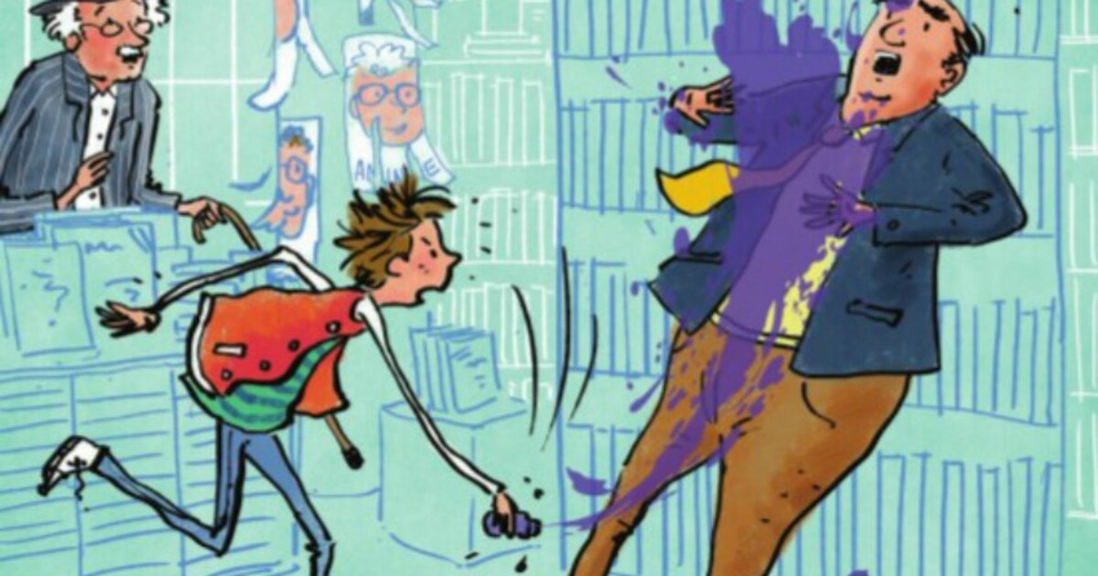
Voorbereiding stopmotion ‘vol avontuur!’
Opdracht
Schrijf alle regels op die jij zelf thuis hebt. Je mag een beetje overdrijven!
Kies er 3 uit. Wat voor grappigs of spannends zou er kunnen gebeuren als je deze regels breekt? Schrijf het op!
Kies één spannend moment en maak hiervan een “bevroren” beeld: een tableau vivant. Hierin beeld je uit wat er gebeurt.
Tip
Gebruik je gezichtsuitdrukking en je houding.

